Slide 1
Series: All is Not Well - Lamentations
Lamentations 耶利米哀歌 3
Yet! Yeet!
然而！是的！

Slide 2
Our Pain Management

Slide 3
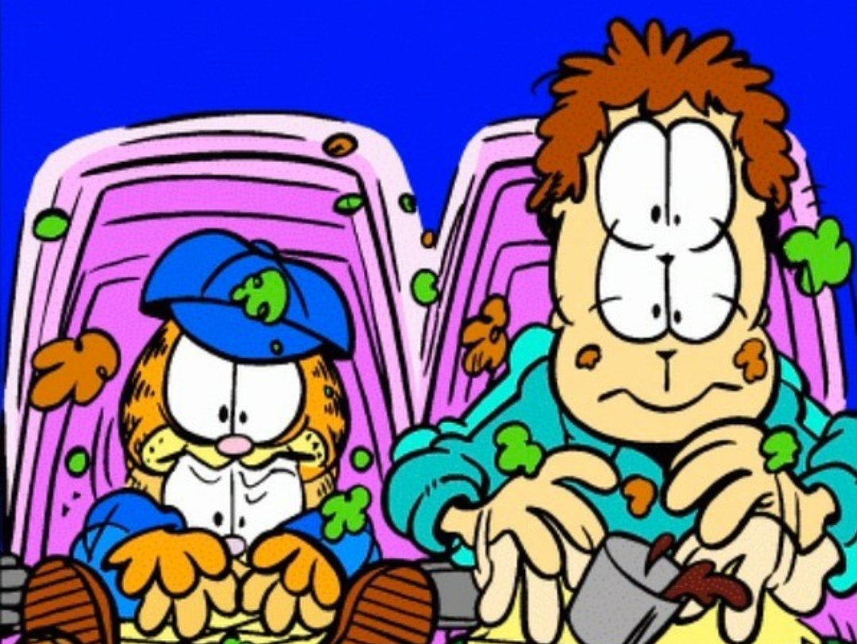
@garfield_daily_comic; www.garfield.com/

Slide 4
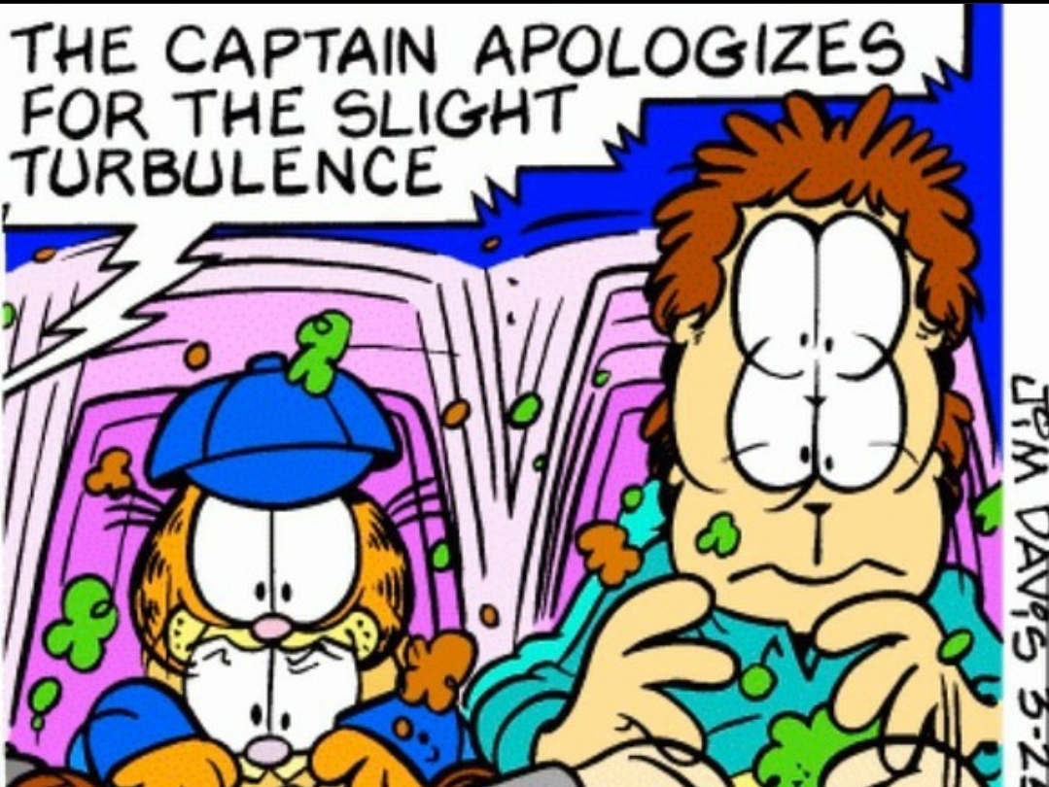
@garfield_daily_comic; www.garfield.com/

Slide 5
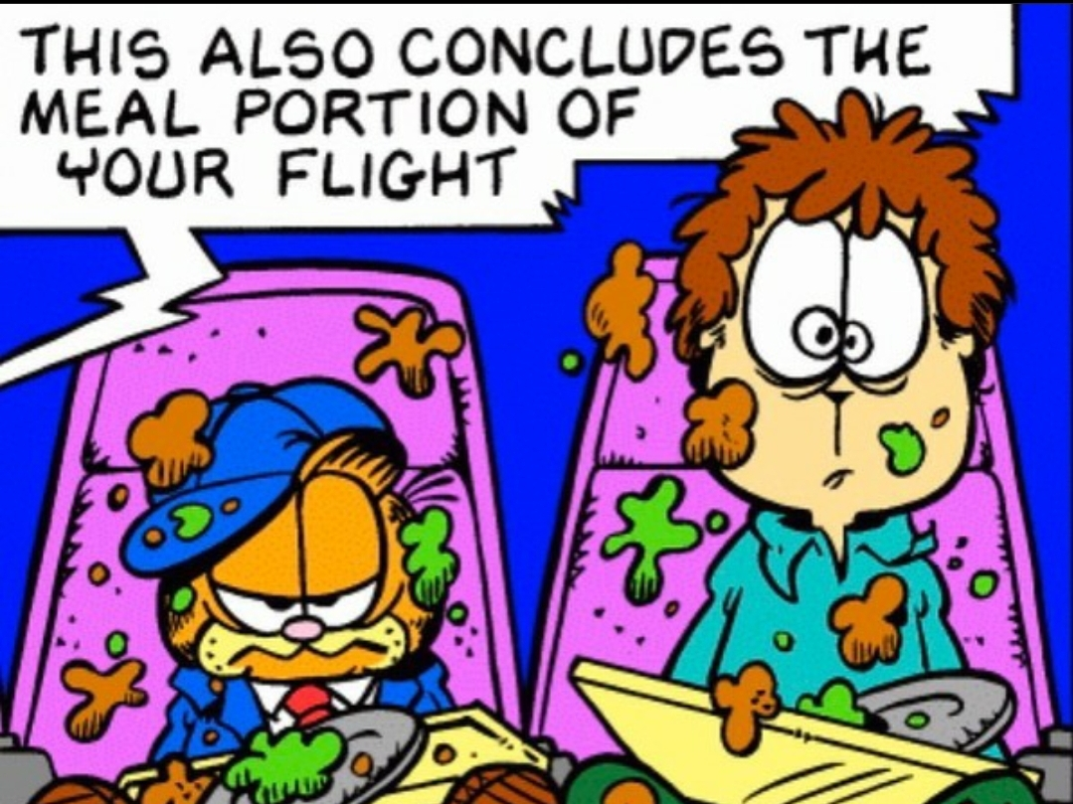
@garfield_daily_comic; www.garfield.com/

Slide 6
Our Pain Management
Will the turbulence ever end?
Will the plane ever land?

Slide 7
La 哀 3:19-27

Slide 8
The Killer Pain,
To Him

Slide 9
Pastor Skip Heitzig
(The date 586 BC) meant everything to the historic Jews. It was their September Eleventh. The nation has just died.

Slide 10
The Killer Pain, To Him
Totality of Pain
א (A [“A”])
v. 1 אני
v. 2 אותי
v. 3 אך
ב (B) vv. 4, 5 6 ... …ת (T [“Z”]) vv. 64, 65, 66
אֲנִ֤י

Slide 11
La 哀 3
1 I am the man who has seen affliction by the rod of the LORD’s wrath. 2 He has driven me away and made me walk in darkness rather than light; 3 indeed, he has turned his hand against me again and again, all day long.
1 我 是 因 耶 和 華 忿 怒 的 杖 ， 遭 遇 困 苦 的 人 。2 他 引 導 我 ， 使 我 行 在 黑 暗 中 ， 不 行 在 光 明 裡 。3 他 真 是 終 日 再 三 反 手 攻 擊 我 。

Slide 12
La 哀 3
17 I have been deprived of peace; I have forgotten what prosperity is. 18 So I say, “My splendor is gone and all that I had hoped from the LORD.”
17 你 使 我 遠 離 平 安 ， 我 忘 記 好 處 。18 我 就 說 ： 我 的 力 量 衰 敗 ； 我 在 耶 和 華 那 裡 毫 無 指 望 ！

Slide 13
La 哀 3
10 Like a bear lying in wait, like a lion in hiding, 11 he dragged me from the path and mangled me and left me without help.
10 他 向 我 如 熊 埋 伏 ， 如 獅 子 在 隱 密 處 。11 他 使 我 轉 離 正 路 ， 將 我 撕 碎 ， 使 我 淒 涼 。

Slide 14
La 哀 3
12 He drew his bow and made me the target for his arrows. 13 He pierced my heart with arrows from his quiver.
12 他 張 弓 將 我 當 作 箭 靶 子 。13 他 把 箭 袋 中 的 箭 射 入 我 的 肺 腑 。

Slide 15
La 哀 3
7 He has walled me in so I cannot escape; he has weighed me down with chains. 8 Even when I call out or cry for help, he shuts out my prayer. 9 He has barred my way with blocks of stone; he has made my paths crooked.
7 他 用 籬 笆 圍 住 我 ， 使 我 不 能 出 去 ； 他 使 我 的 銅 鍊 沉 重 。8 我 哀 號 求 救 ； 他 使 我 的 禱 告 不 得 上 達 。9 他 用 鑿 過 的 石 頭 擋 住 我 的 道 ； 他 使 我 的 路 彎 曲 。

Slide 16
La 哀 1
18 The LORD is righteous, yet I rebelled against his command. Listen, all you peoples; look on my suffering. My young men and young women have gone into exile.
18 耶 和 華 是 公 義 的 ！ 他 這 樣 待 我 ， 是 因 我 違 背 他 的 命 令 。 眾 民 哪 ， 請 聽 我 的 話 ， 看 我 的 痛 苦 ； 我 的 處 女 和 少 年 人 都 被 擄 去 。

Slide 17
La 哀 1
20 See, LORD, how distressed I am! I am in torment within, and in my heart I am disturbed, for I have been most rebellious. Outside, the sword bereaves; inside, there is only death.
20 耶 和 華 啊 ， 求 你 觀 看 ， 因 為 我 在 急 難 中 。 我 心 腸 擾 亂 ； 我 心 在 我 裡 面 翻 轉 ， 因 我 大 大 悖 逆 。 在 外 ， 刀 劍 使 人 喪 子 ； 在 家 ， 猶 如 死 亡 。

Slide 18
The Killer Pain, To Him
Going from “He” to “You” is also to make clear that Sin is not a distant, abstract offence against a distant, abstract concept
BUT
a real, relational assault on a real, relational God.
אֲנִ֤י

Slide 19
The Killer Pain, To Him
Whatever the griefs we have from all kinds of causes, God invites us to lift up all our words to Him.
אֲנִ֤י

Slide 20
The Killer Pain, To Him
The Lord is the “You” to our “me,”
the ever willing Companion and Comforter,
the Shepherd who would rather the rod of protection (Psa 23:4) than the rod of discipline (La 3:1).
אֲנִ֤י

Slide 21
The Killer Pain, To Him
Will you and I forfeit peace,
or needlessly bear pain alone,
because we do not carry every killer pain to God in prayer?
אֲנִ֤י

Slide 22
The God-centering answer of La 哀 3
Our faithful Lord is our hope.
我們信實的主是我們的盼望。

Slide 23
The Pain Killer,
To Us

Slide 24
La 哀 3
21 Yet this I call to mind and therefore I have hope: 22 Because of the LORD’s great love we are not consumed, for his compassions never fail. 23 They are new every morning; great is your faithfulness.
21 我 想 起 這 事 ， 心 裡 就 有 指 望 。22 我 們 不 致 消 滅 ， 是 出 於 耶 和 華 諸 般 的 慈 愛 ； 是 因 他 的 憐 憫 不 致 斷 絕 。23 每 早 晨 ， 這 都 是 新 的 ； 你 的 誠 實 極 其 廣 大 ！

Slide 25
La 哀 3
21 Yet this I call to mind and therefore I have hope: 22 Because of the LORD’s great love we are not consumed, for his compassions never fail. 23 They are new every morning; great is your faithfulness.
21 我 想 起 這 事 ， 心 裡 就 有 指 望 。22 我 們 不 致 消 滅 ， 是 出 於 耶 和 華 諸 般 的 慈 愛 ； 是 因 他 的 憐 憫 不 致 斷 絕 。23 每 早 晨 ， 這 都 是 新 的 ； 你 的 誠 實 極 其 廣 大 ！

Slide 26
La 哀 3
21 Yet this I call to mind and therefore I have hope: 22 Because of the LORD’s great love we are not consumed, for his compassions never fail. 23 They are new every morning; great is your faithfulness.
21 我 想 起 這 事 ， 心 裡 就 有 指 望 。22 我 們 不 致 消 滅 ， 是 出 於 耶 和 華 諸 般 的 慈 愛 ； 是 因 他 的 憐 憫 不 致 斷 絕 。23 每 早 晨 ， 這 都 是 新 的 ； 你 的 誠 實 極 其 廣 大 ！

Slide 27
La 哀 3
55 I called on your name, LORD, from the depths of the pit. 56 You heard my plea: “Do not close your ears to my cry for relief.” 57 You came near when I called you, and you said, “Do not fear.”
55 耶 和 華 啊 ， 我 從 深 牢 中 求 告 你 的 名 。56 你 曾 聽 見 我 的 聲 音 ； 我 求 你 解 救 ， 你 不 要 掩 耳 不 聽 。57 我 求 告 你 的 日 子 ， 你 臨 近 我 ， 說 ： 不 要 懼 怕 ！

Slide 28
The Pain Killer, To Us
The poet is now equally sure that the same divine faithfulness in justice will be the same divine faithfulness in mercy –
God brings Babylon to bring the Israelites into exile NOT to demolish the nation
BUT
to painstakingly restore His chosen people to holiness.
אֲנִ֤י

Slide 29
Pastor Timothy Keller
But the more deeply you know and grasp those teachings before the adversity comes, the more comfort they will be.

Slide 30
Pastor Timothy Keller
But the more deeply you know and grasp those teachings before the adversity comes, the more comfort they will be. Once you are in a crisis, there is no time to sit down to give substantive study and attention to parts of the Bible.

Slide 31
Pastor Timothy Keller
But the more deeply you know and grasp those teachings before the adversity comes, the more comfort they will be. Once you are in a crisis, there is no time to sit down to give substantive study and attention to parts of the Bible. As a working pastor for nearly four decades, I have often sat beside people who were going through terrible troubles and silently wished they had taken the time to learn more about their faith before the tidal wave of trouble had engulfed them.

Slide 32
The Pain Killer, To Us
Will you and I forfeit peace,
or needlessly bear pain alone,
because we do not know and trust God to bring all the killer pains to Him in prayer?
אֲנִ֤י

Slide 33
The Wounded Healer

Slide 34
The God-centering answer of La 哀 3
Our faithful Lord is our hope.
我們信實的主是我們的盼望。

Slide 35
Jer 耶 30
3 The days are coming,’ declares the Lord, ‘when I will bring my people Israel and Judah back from captivity and restore them to the land I gave their ancestors to possess,’ says the Lord.”
3 耶 和 華 說 ： 日 子 將 到 ， 我 要 使 我 的 百 姓 以 色 列 和 猶 大 被 擄 的 人 歸 回 ； 我 也 要 使 他 們 回 到 我 所 賜 給 他 們 列 祖 之 地 ， 他 們 就 得 這 地 為 業 。 這 是 耶 和 華 說 的 。

Slide 36
La 哀 3
25 The LORD is good to those whose hope is in him, to the one who seeks him; 26 it is good to wait quietly for the salvation of the LORD.
25 凡 等 候 耶 和 華 ， 心 裡 尋 求 他 的 ， 耶 和 華 必 施 恩 給 他 。26 人 仰 望 耶 和 華 ， 靜 默 等 候 他 的 救 恩 ， 這 原 是 好 的 。

Slide 37
Ezra 拉 3
11 He is good; His love toward Israel endures forever.
11 他 本 為 善 ， 他 向 以 色 列 人 永 發 慈 愛。

Slide 38
1 Pe 彼前 2
24 “He himself bore our sins” in his body on the cross, so that we might die to sins and live for righteousness; “by his wounds you have been healed.”
24 他 被 掛 在 木 頭 上 ， 親 身 擔 當 了 我 們 的 罪 ， 使 我 們 既 然 在 罪 上 死 ， 就 得 以 在 義 上 活 。 因 他 受 的 鞭 傷 ， 你 們 便 得 了 醫 治 。

Slide 39
La 哀 3
40 Let us examine our ways and test them, and let us return to the LORD. 41 Let us lift up our hearts and our hands to God in heaven, and say: 42 “We have sinned and rebelled and you have not forgiven.
40 我 們 當 深 深 考 察 自 己 的 行 為 ， 再 歸 向 耶 和 華 。41 我 們 當 誠 心 向 天 上 的 神 舉 手 禱 告 。42 我 們 犯 罪 背 逆 ， 你 並 不 赦 免 。

Slide 40
1 Pe 彼前 5
6 Humble yourselves, therefore, under God’s mighty hand, that he may lift you up in due time. 7 Cast all your anxiety on him because he cares for you.
6 所 以 ， 你 們 要 自 卑 ， 服 在 神 大 能 的 手 下 ， 到 了 時 候 他 必 叫 你 們 升 高 。7 你 們 要 將 一 切 的 憂 慮 卸 給 神 ， 因 為 他 顧 念 你 們 。

Slide 41
2 Cor 林後 1
4 (God) who comforts us in all our troubles, so that we can comfort those in any trouble with the comfort we ourselves receive from God. 5 For just as we share abundantly in the sufferings of Christ, so also our comfort abounds through Christ.
4 我 們 在 一 切 患 難 中 ， 他 就 安 慰 我 們 ， 叫 我 們 能 用 神 所 賜 的 安 慰 去 安 慰 那 遭 各 樣 患 難 的 人 。5 我 們 既 多 受 基 督 的 苦 楚 ， 就 靠 基 督 多 得 安 慰 。

Slide 42
The Wounded Healer
Jesus Christ is our faithful Lord who not only steps into our suffering,
BUT
takes upon himself all of our sins and griefs,
AND
with great agony of body and spirit, screams out: “It is finished” (Jn 19:30).
אֲנִ֤י

Slide 43
La 哀 3
24 The LORD is my portion; therefore I will wait for him.
24 耶 和 華 是 我 的 分 ， 因 此 ， 我 要 仰 望 他 。

Slide 44
Selah (Holy Communion):
Jesus Christ is our Healer
nailed on the cross,
wounded,
bled,
to heal our separation from God,
to seal God’s new covenant with us.

Slide 45
Prayer
Dear Lord, keep our eyes upon Jesus, looking full into his wonderful face, for much is our weariness and many are our troubles, YET in Jesus is the light taking us through the darkest of days. Thank you for the bread and cup that brings us into the glory and grace of Jesus. Keep our eyes upon you, Jesus, so that even as we weep, we weep with hope, not just of better days but that you are our portion, and you are with us from now into eternity. In Your great faithfulness, hear our cry, receive our praises. By the name of Jesus we pray and give thanks, amen.

